Slide 1


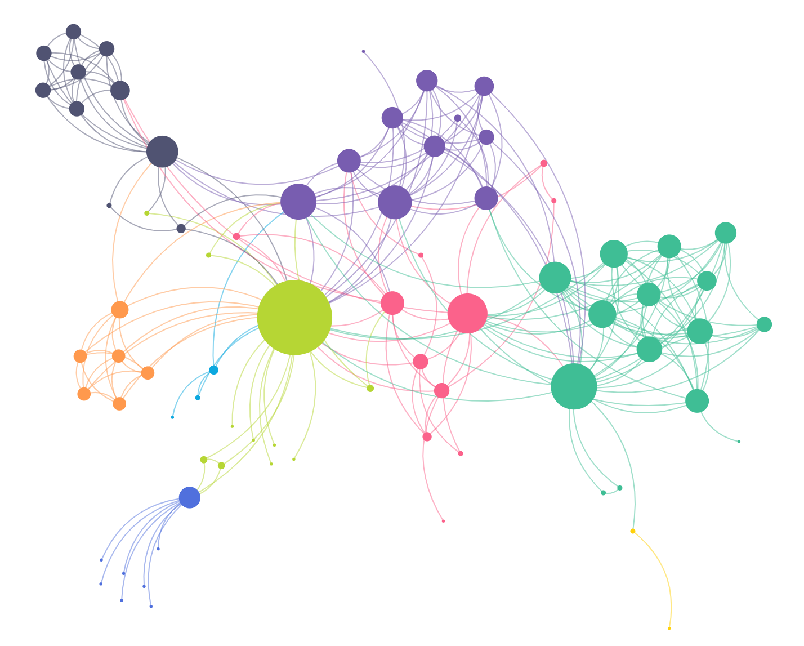
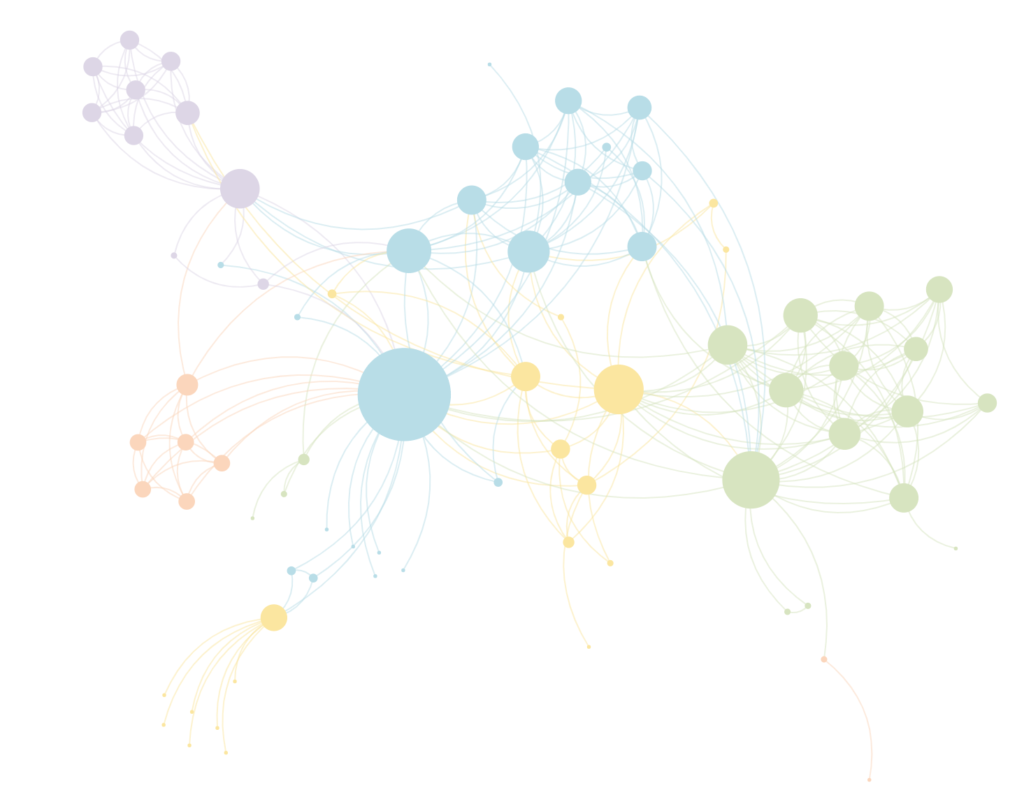
“OpenRank杯”开源数字生态分析与应用创新赛
RainbowSpy：
时序筛选 · 智能关联 · 交互可视化
本项目基于赛题提供的以下开源项目开发：
IoTDB、OpenDigger、MaxKB、SQLBot
Rainbow队：鲍鑫宇、李昕芮

Slide 2
01
Pain Point Analysis & Project Objectives
02
痛点分析与
项目目标
Technical Architecture
& Core Innovations
03
技术架构与
核心创新
Expected Functions & Feasibility Proof
04
Project Value &
Future Plans
功能展示
项目价值与
未来计划

Slide 3

01
项目简介
02
技术创新
03
功能展示
04
未来展望
痛点分析与项目目标
Pain Point Analysis
& Project Objectives
01
Part 1

Slide 4
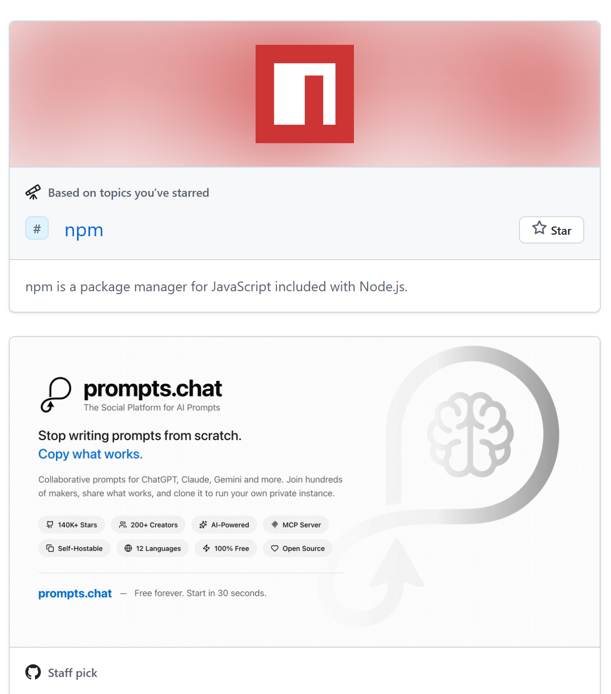
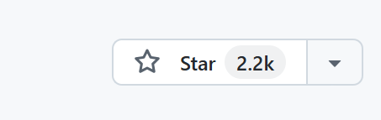
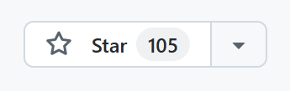
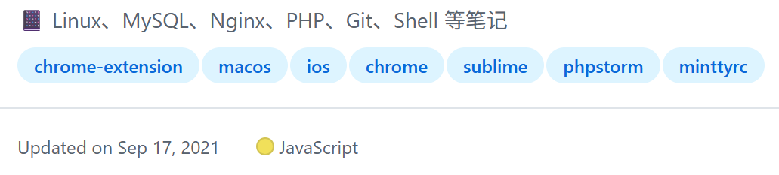
01
项目简介
02
技术创新
03
功能展示
04
未来展望
痛点分析
静态指标
的局限
传统 Star/Fork 仅反映历史累积，无法识别当前
趋势向好的项目。
GitHub 仓库数破 4 亿，信息过载严重，海量信息加剧筛选难度与认知负荷，开发者难以搭建完整技术方案、维护者无法明确生态定位、用户难以快速捕捉关键项目与生态关联。
Limitations of
static metrics
信息孤岛
项目间缺乏多维度
(技术栈、协作关系、语义)的横向关联，
开发者难以看清生态全貌。
Information silos
Pain Point Analysis

Slide 5



01
项目简介
02
技术创新
03
功能展示
04
未来展望
项目目标
打造一个“动态、智能、可交互”的开源项目社交图系统，
让开发者能够快速了解当前开源项目的生态全景，尤其是各项目间的关联。
动态时序筛选
多维度的关联度算法
交互感体验
Dynamic Time-Series Filtering
Multi-dimensional Correlation Algorithm
Interactive Experience
利用 IoTDB 捕捉 OpenRank 和活跃度的增长斜率，实时筛选高潜力项目。
利用 EasyGraph 高性能渲染，直观向用户展示开源项目关联。
结合语义、指标与项目间关系，从多维度构建图网络。

Slide 6


01
项目简介
02
技术创新
03
功能展示
04
未来展望
技术架构与核心创新
Technical Architecture
& Core Innovations
02
Part 2

Slide 7
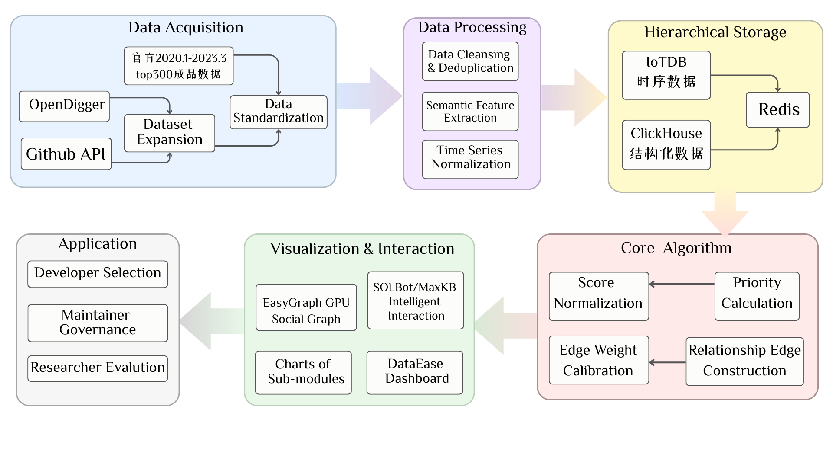
01
项目简介
02
技术创新
03
功能展示
04
未来展望

Slide 8
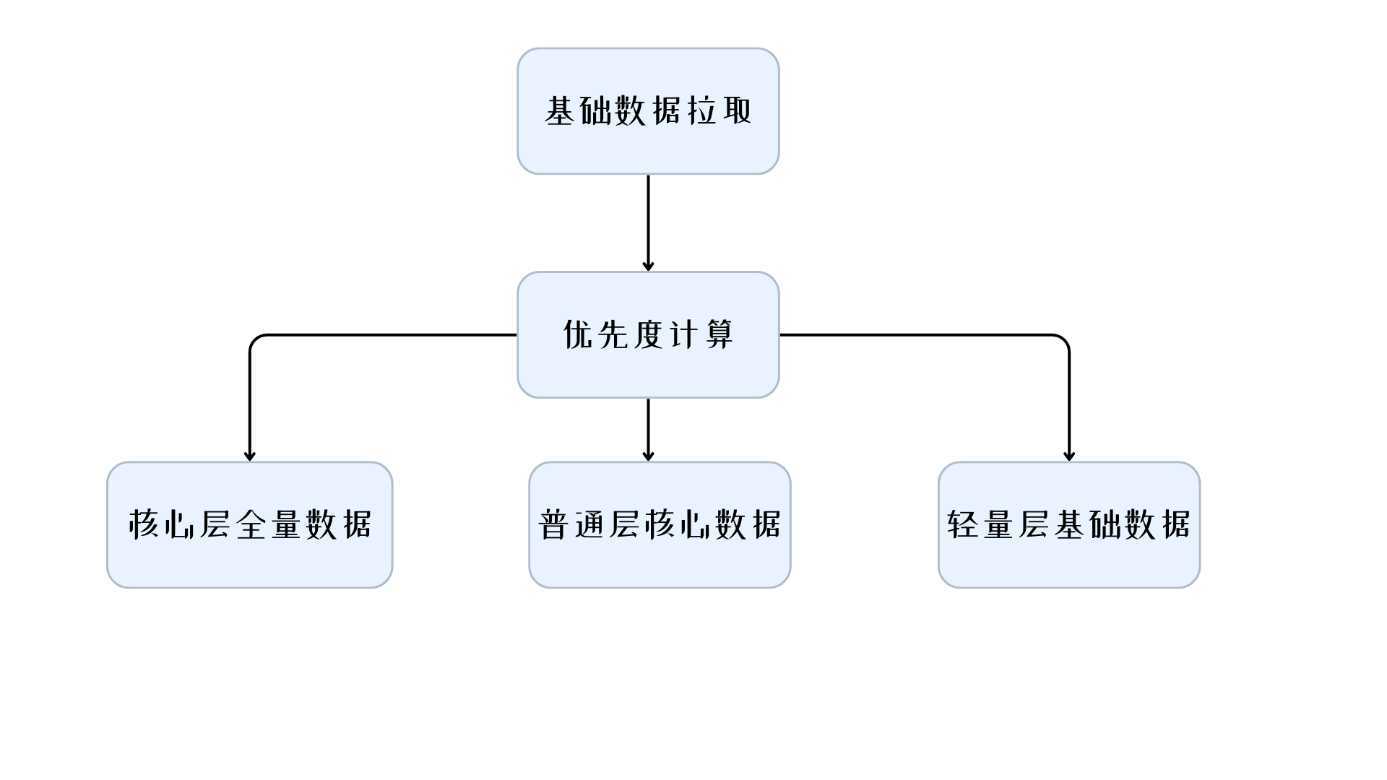
01
项目简介
02
技术创新
03
功能展示
04
未来展望
数据分层采集技术思路
数据拉取技术路线以 “双源融合 + 分层差异化” 为核心，通过 OpenDigger 官方 Top300 历史行为数据与 2023 年 3 月后全量仓库 + 冷门仓库的自建语义 / 实时数据协同，先调用 OpenDigger 批量 API 拉取 repo_id、Star 数等 5 个极简静态字段，基于初版优先度（仅基础分）完成核心层（≥8 分）、普通层（5~8 分）、轻量层（<5 分）分层，再针对核心层全量拉取 20 + 字段（含时序 / 关联 / 语义数据）、普通层拉取 8 + 核心字段、轻量层仅保留 3 个基础字段，
结合多线程批量调用、IoTDB 时序压缩、
Redis 缓存优化拉取效率，通过失败重试 +
降级拉取保障数据完整性，同步补充隐性
关联边与语义关联边增强数据价值，
最终输出分层数据集支撑 优先度
计算与可视化，
后续通过每日增量、每月关系更新、季度语义更新实现动态维护。

Slide 9
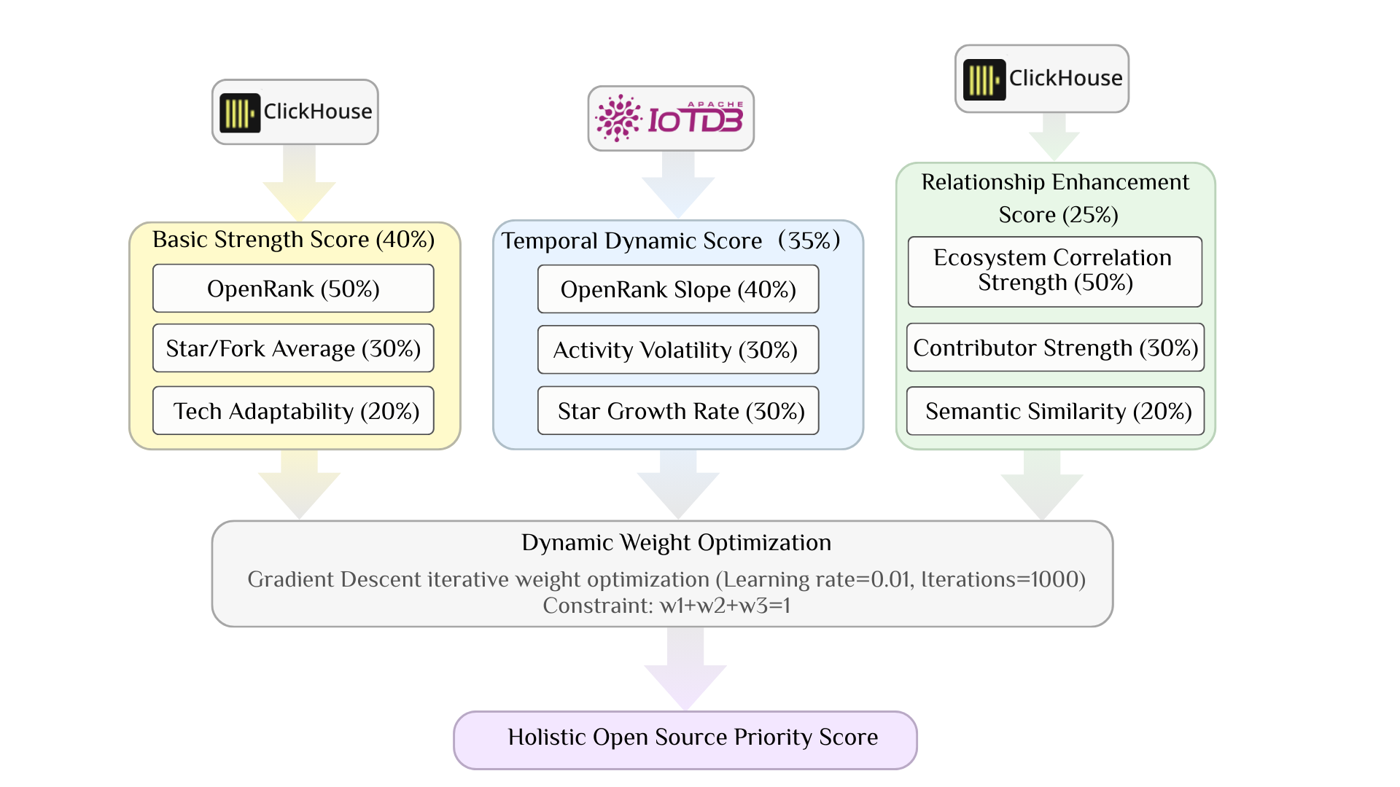
01
项目简介
02
技术创新
03
功能展示
04
未来展望
多维动态权重优先度
算法模型

Slide 10
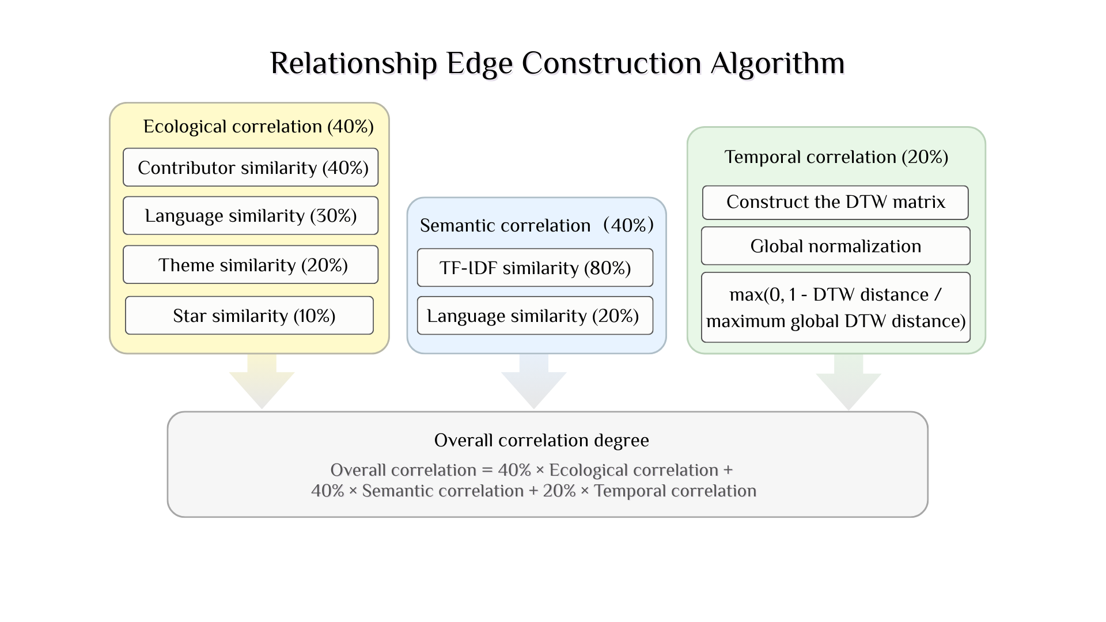
01
项目简介
02
技术创新
03
功能展示
04
未来展望
多维动态关联度
算法模型

Slide 11
01
项目简介
02
技术创新
03
功能展示
04
未来展望
核心创新点
1
2
3
传统方案：
仅依赖静态筛选
Stars/Forks/OpenRank分
传统方案：
仅依赖 “标签 / 贡献者”
单一维度关联
传统方案：
无深度探索功能，使用门槛高，依赖专业操作
创新方案：
基于 IoTDB 的
动态时序筛选
创新方案：
多维度的关联度算法
创新方案：
基于优化版EasyGraph的互动社交图
融合 OpenRank 增长斜率与活跃度斜率，引入趋势优先度双维度模型，用 IoTDB 时序能力实现 “趋势可计算、潜力可量化”。
融合 “OpenDigger 生态关联 + 语义向量相似度 + 时序趋势相似度”，提升关联精准性，构建多维度数据模型。
智能聚焦+ 双视角一键切换+SQLBot 查询结果联动，低门槛可视化探索，非技术用户可快速捕捉技术趋势与生态格局。

Slide 12

01
项目简介
02
技术创新
03
功能展示
04
未来展望
功能展示与分析
Expected Functions & Feasibility Proof
03
Part 3

Slide 13
01
项目简介
02
技术创新
03
功能展示
04
未来展望
社交图核心可视化
生态网络呈现
节点大小映射 OpenRank 影响力，连线粗细量化 “生态关联 + 语义相似 + 时序趋势” 多维度加权强度；按技术领域差异化配色。
数据洞察可视化
内置折线图、饼图、柱状图、热力图等图表，将抽象数据转化为直观图表，分层展示核心指标：生态概览、仓库详情、大赛聚焦等
多维度视角
一键切换“技术栈视图”与“贡献者视图”，点击弹出仓库详情面板

Slide 14
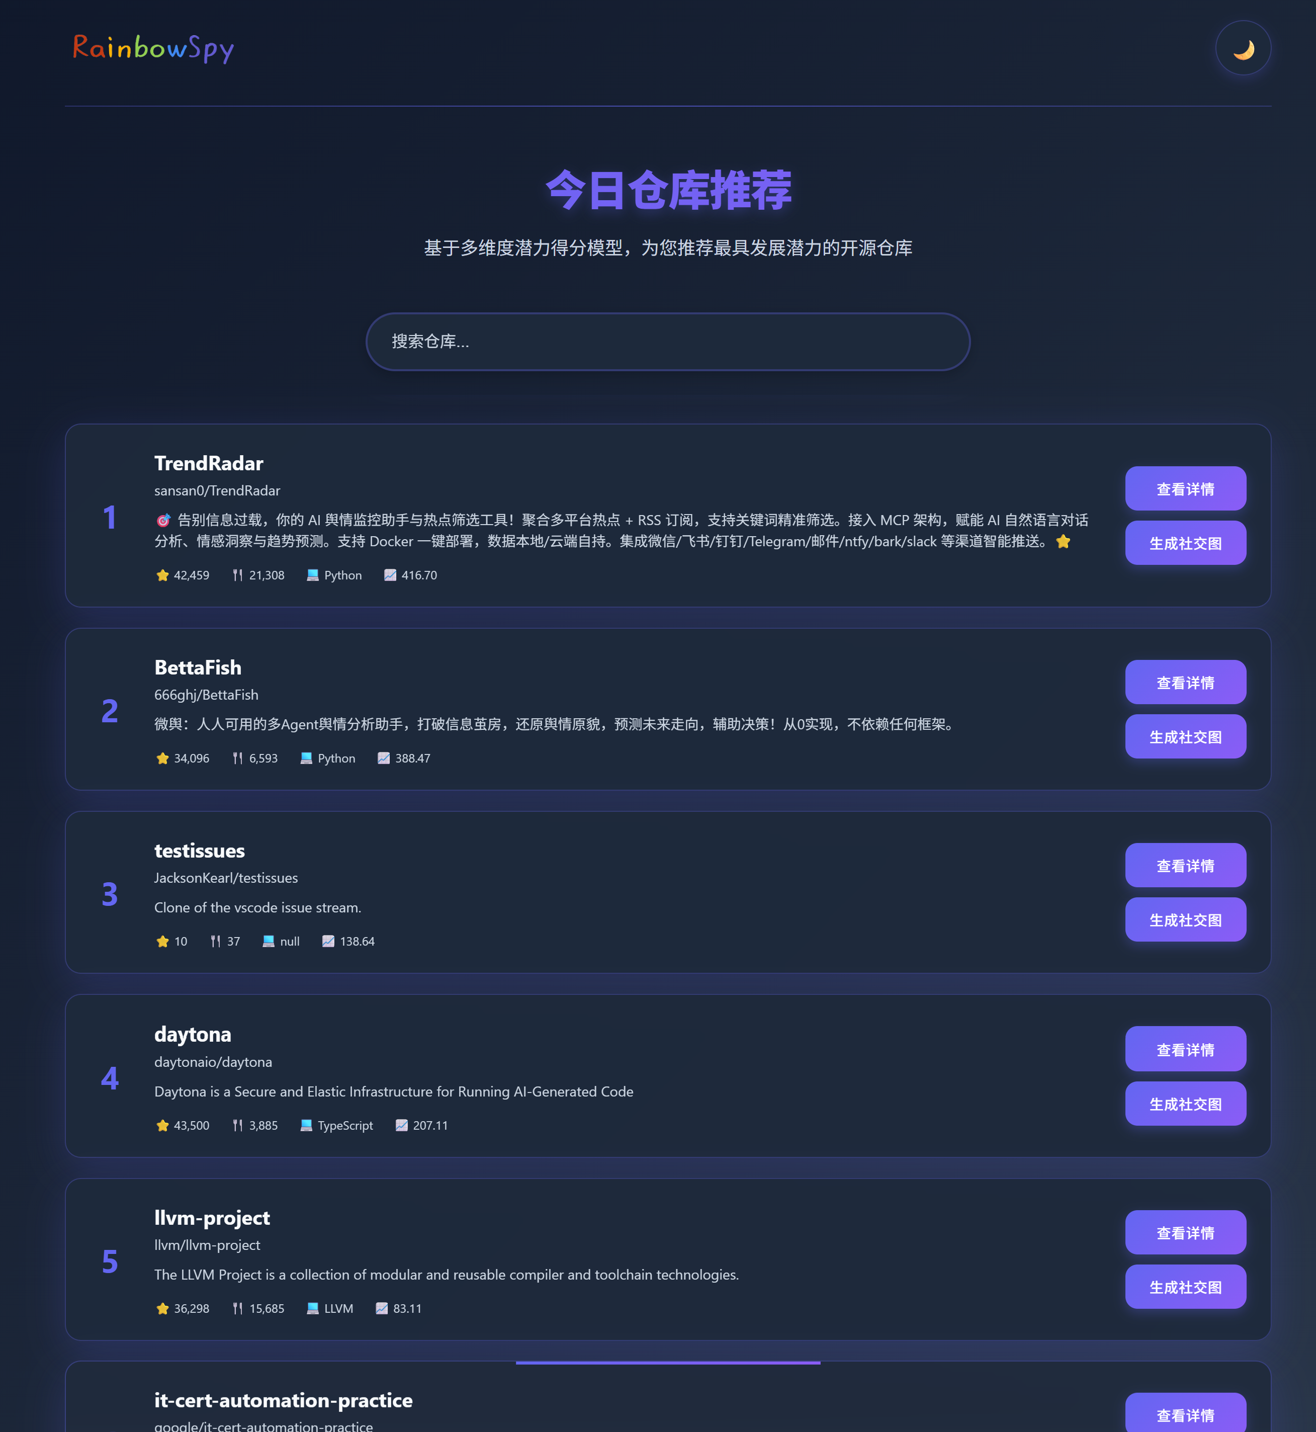
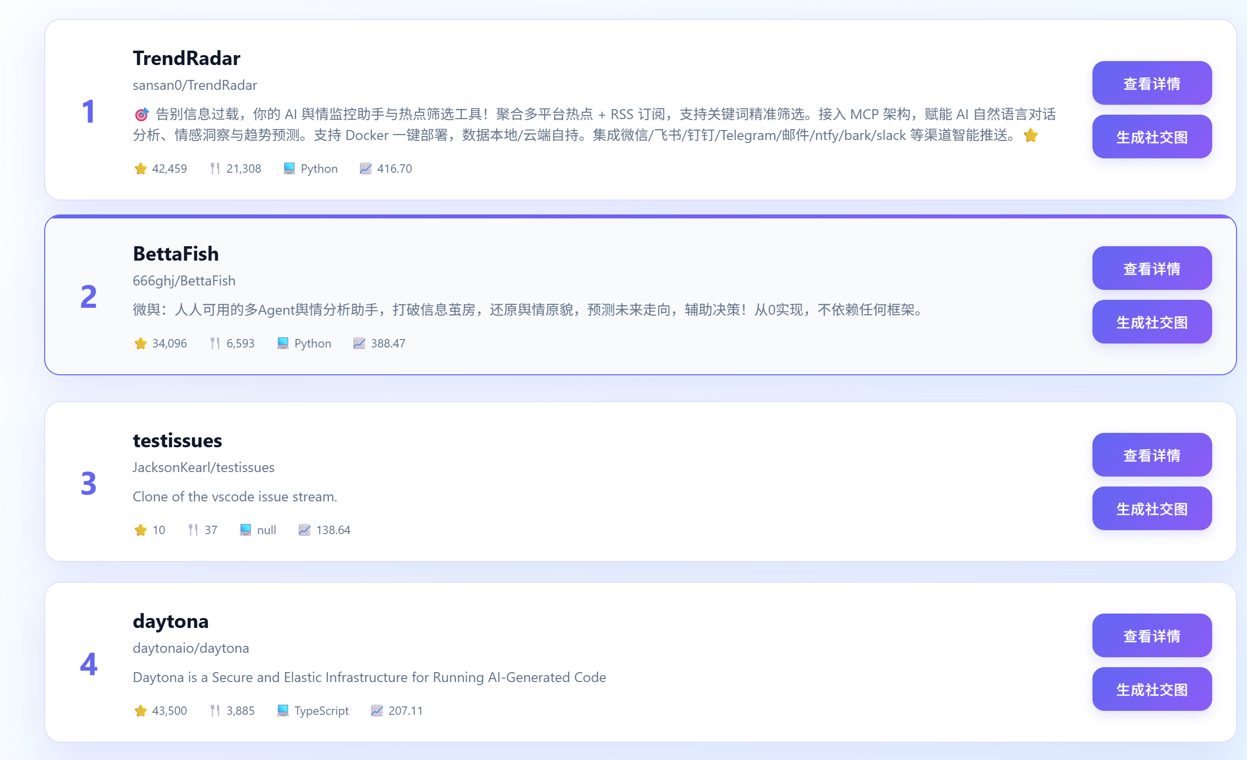
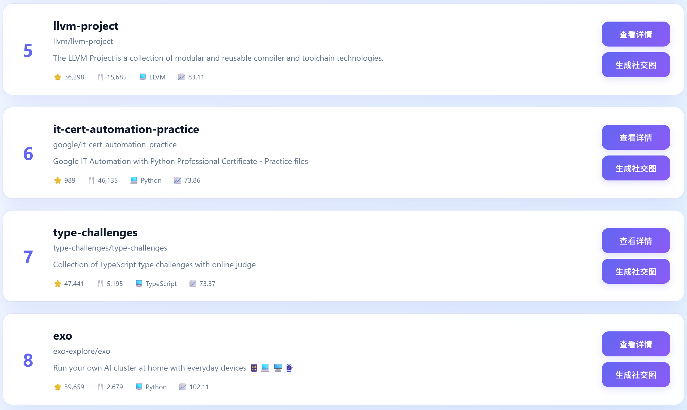
01
项目简介
02
技术创新
03
功能展示
04
未来展望

Slide 15
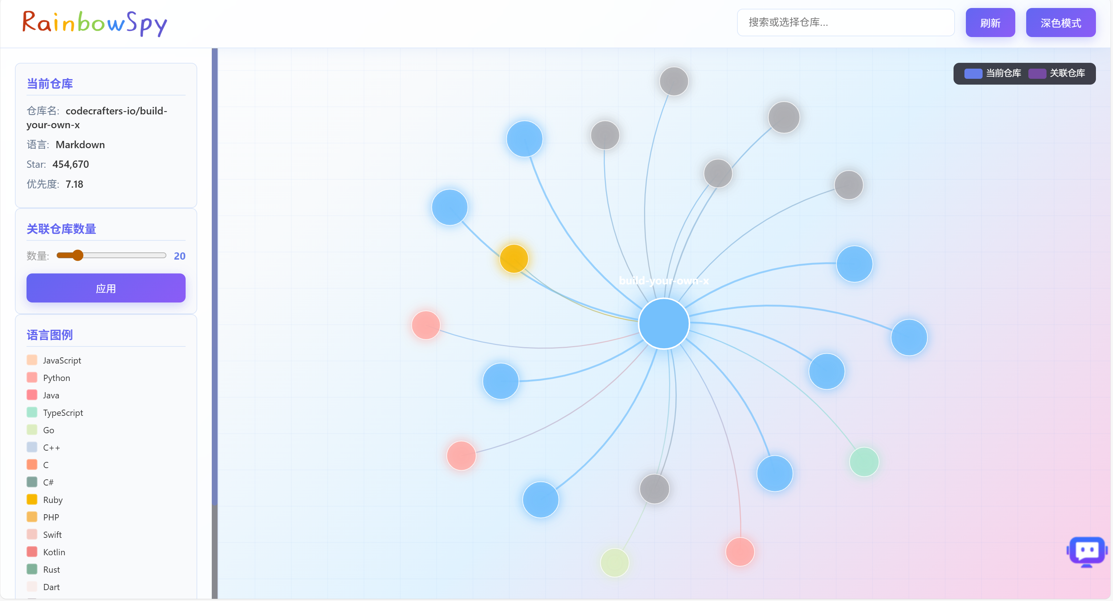
01
项目简介
02
技术创新
03
功能展示
04
未来展望

Slide 16
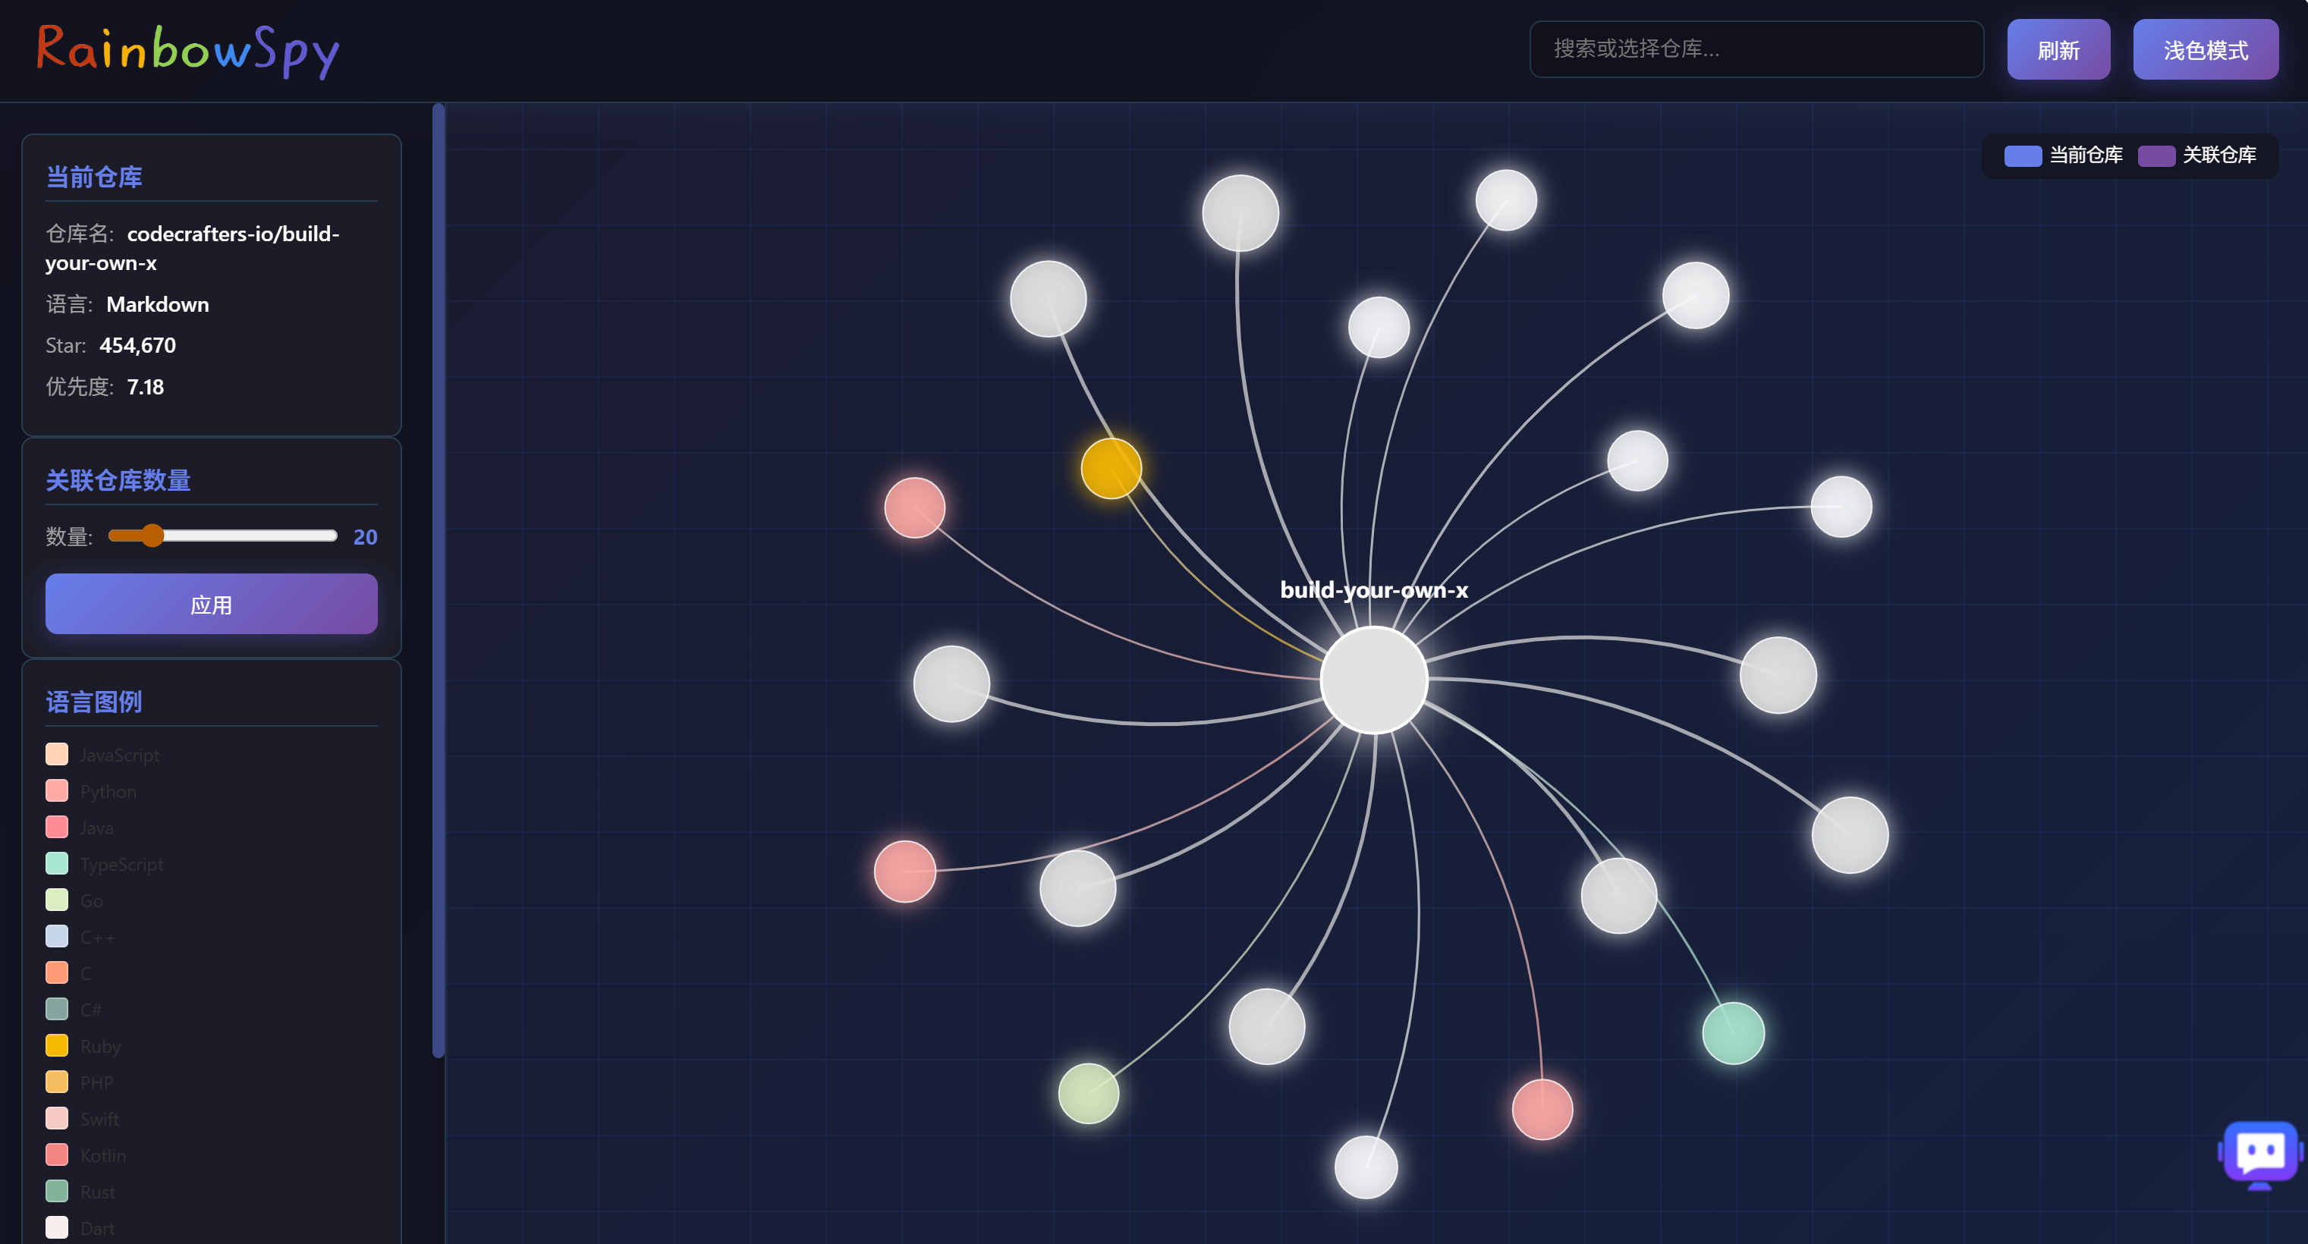
01
项目简介
02
技术创新
03
功能展示
04
未来展望

Slide 17
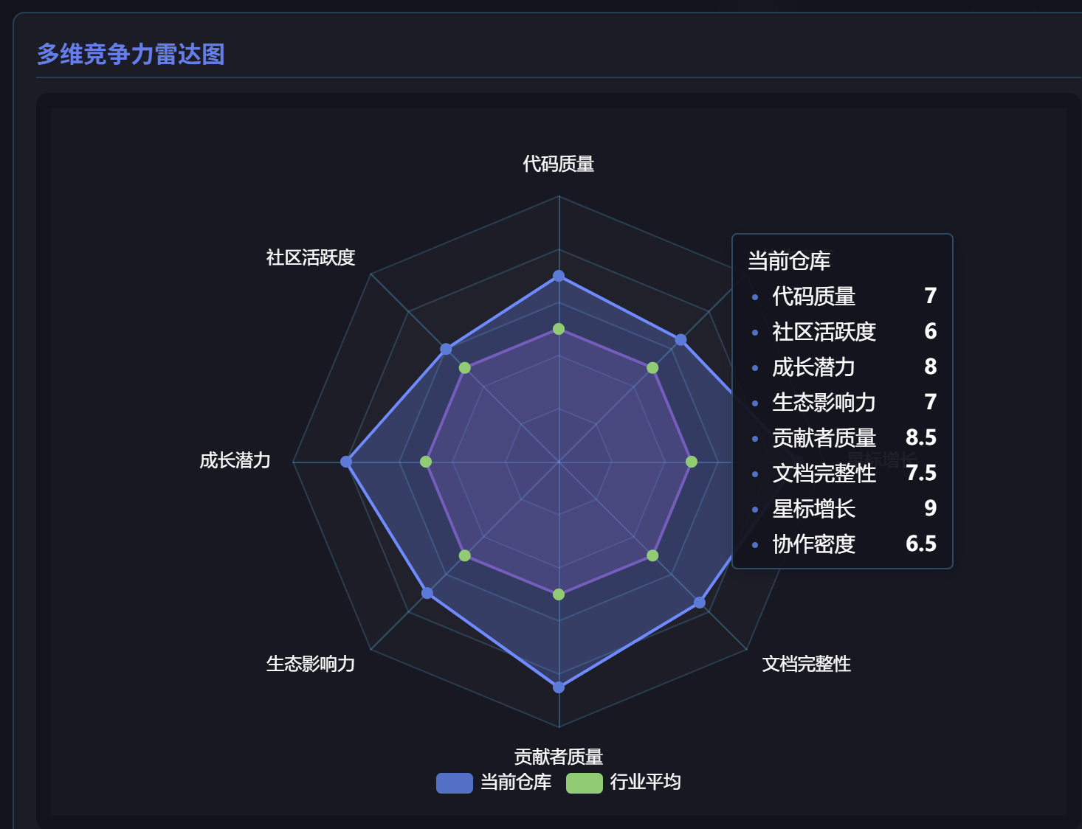
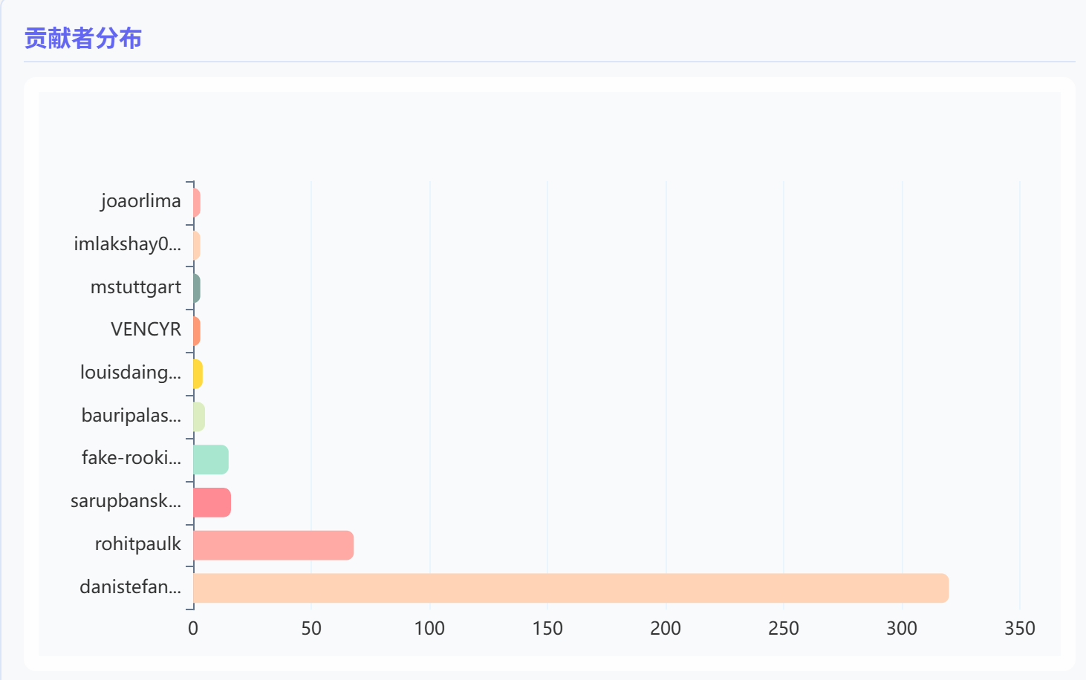
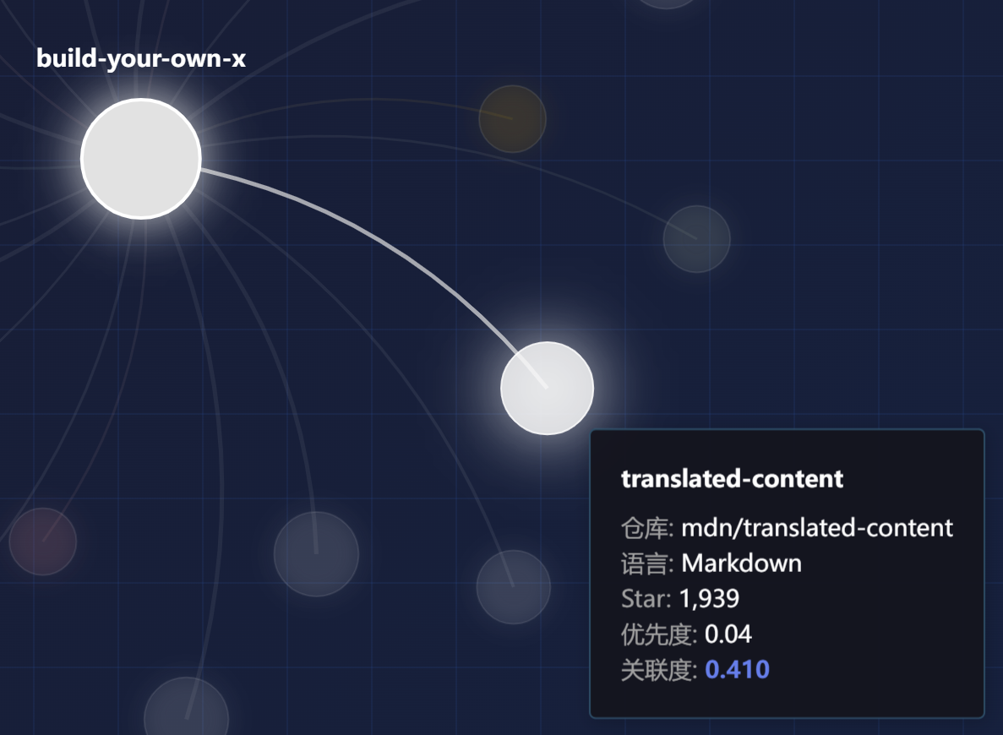
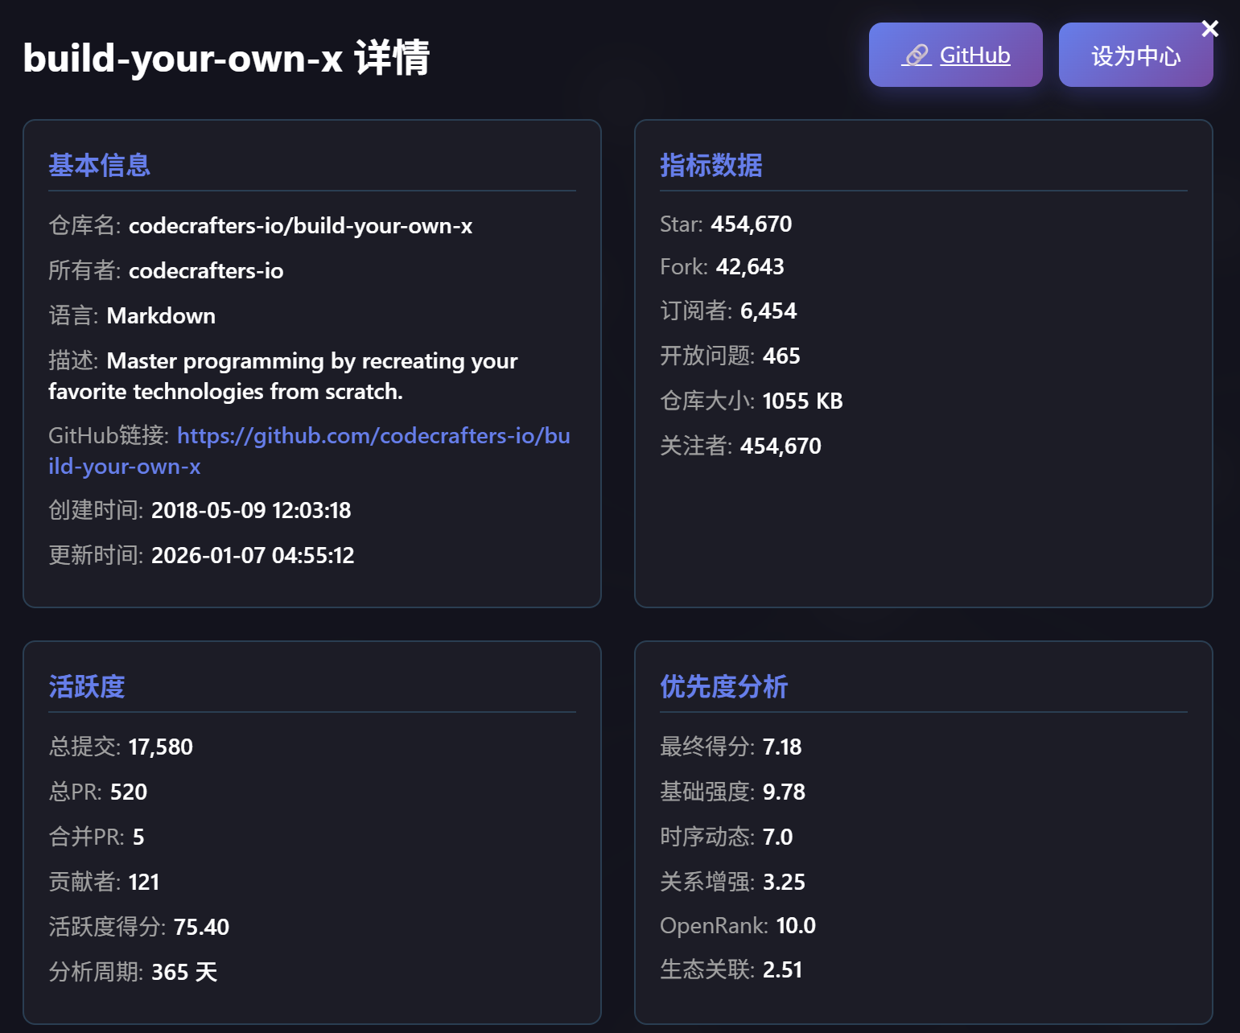
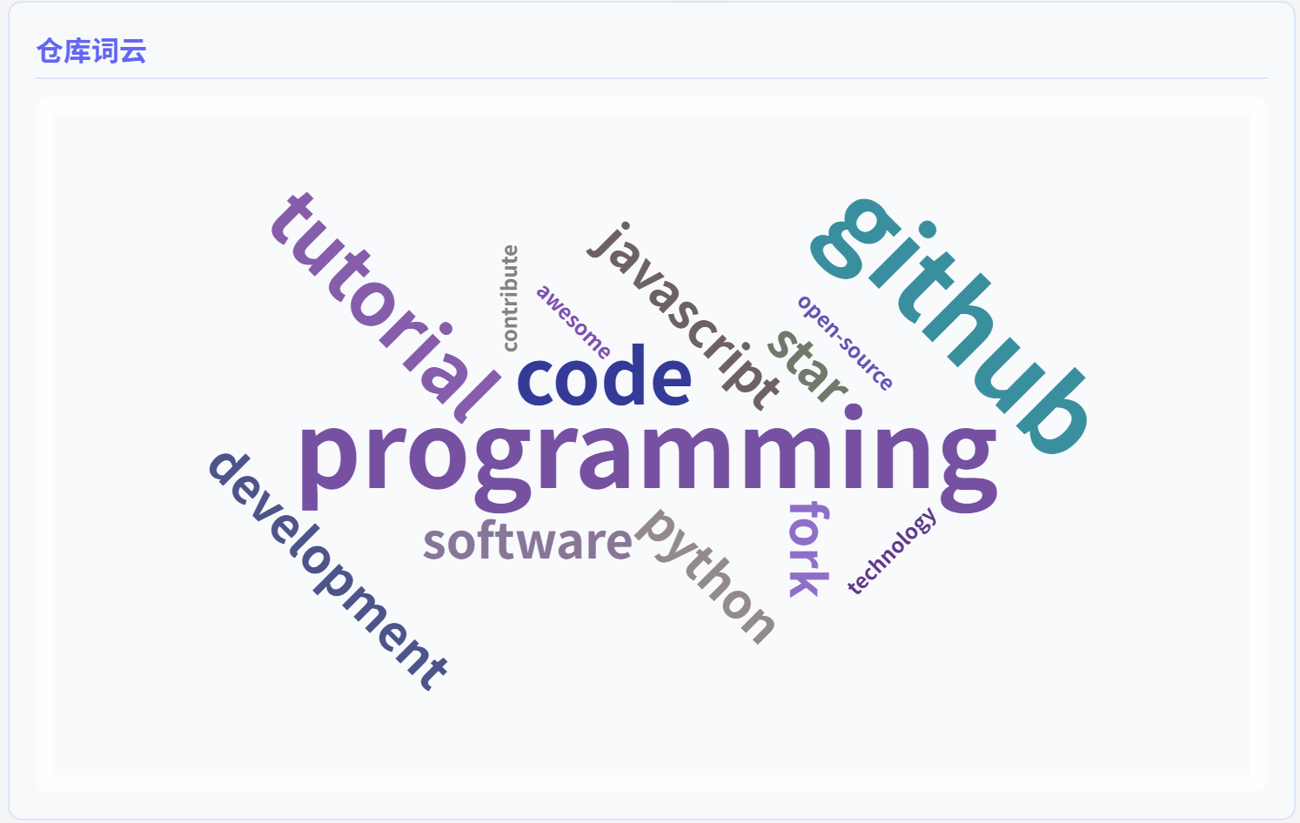
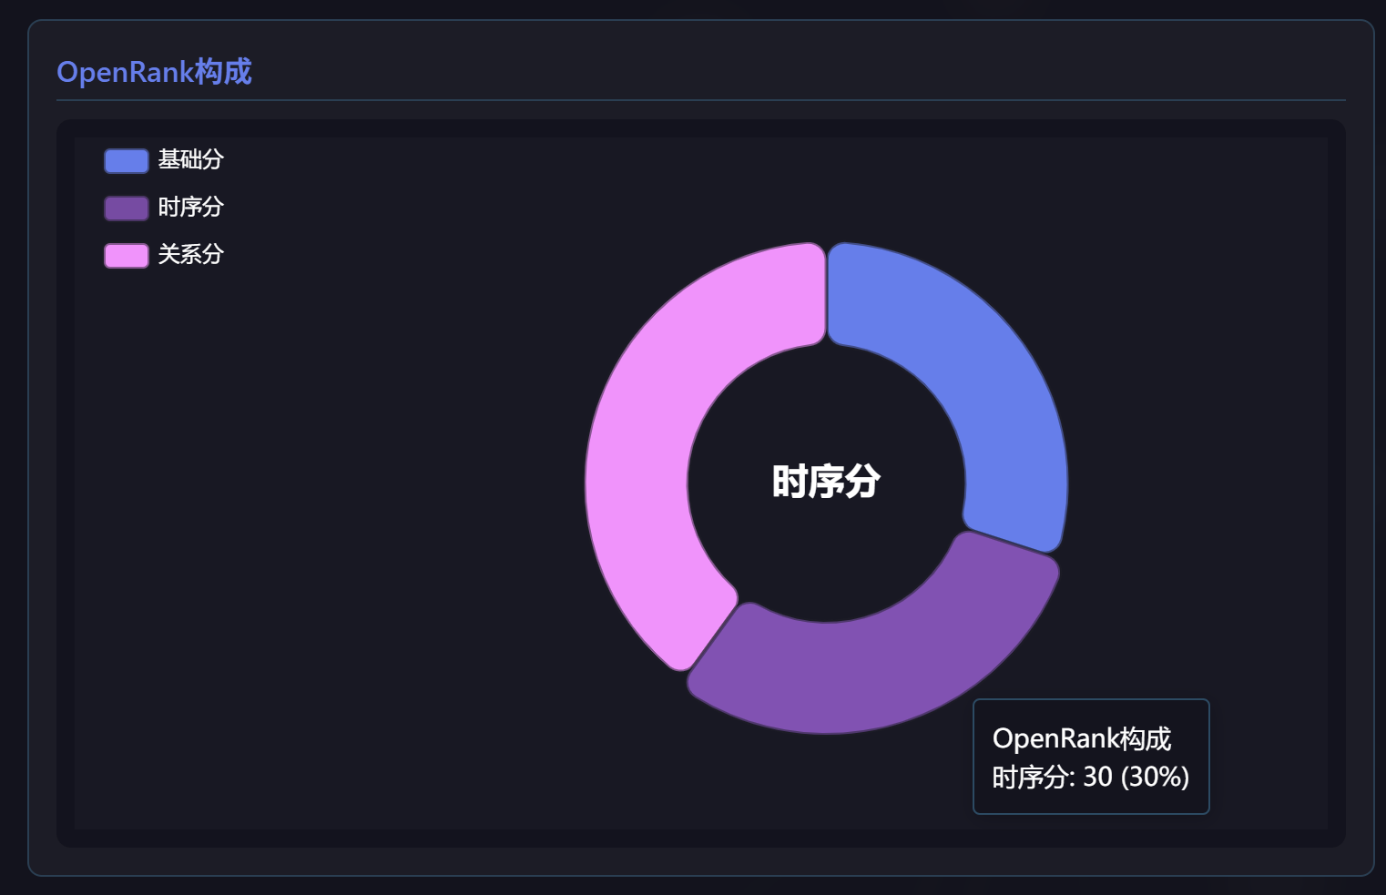
01
项目简介
02
技术创新
03
功能展示
04
未来展望

Slide 18


01
项目简介
02
技术创新
03
功能展示
04
未来展望
智能问答与辅助决策
知识库问答
智能搜索聚焦
MaxKB 内置知识库，
支持解答
“趋势分计算规则”
“关联关系判定依据”
“OpenRank 含义”
“技术标签分类标准”
等技术问题，
降低非技术用户门槛
支持 SQLBot 自然语言查询
(如“最近一个月 Python 生态增长最快的项目是什么？”)，实现动态中心探索。
决策辅助提示
针对开发者提供 “技术选型建议”，针对维护者提供 “生态定位分析”

Slide 19
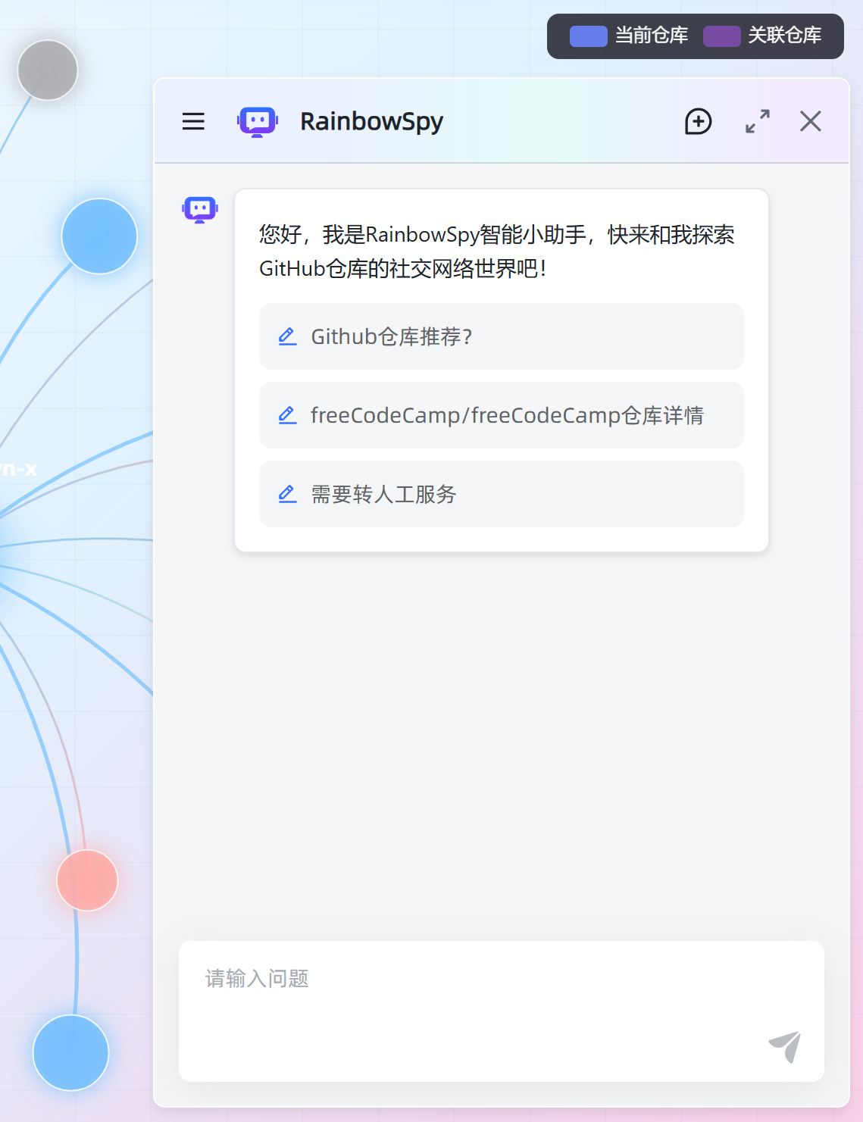
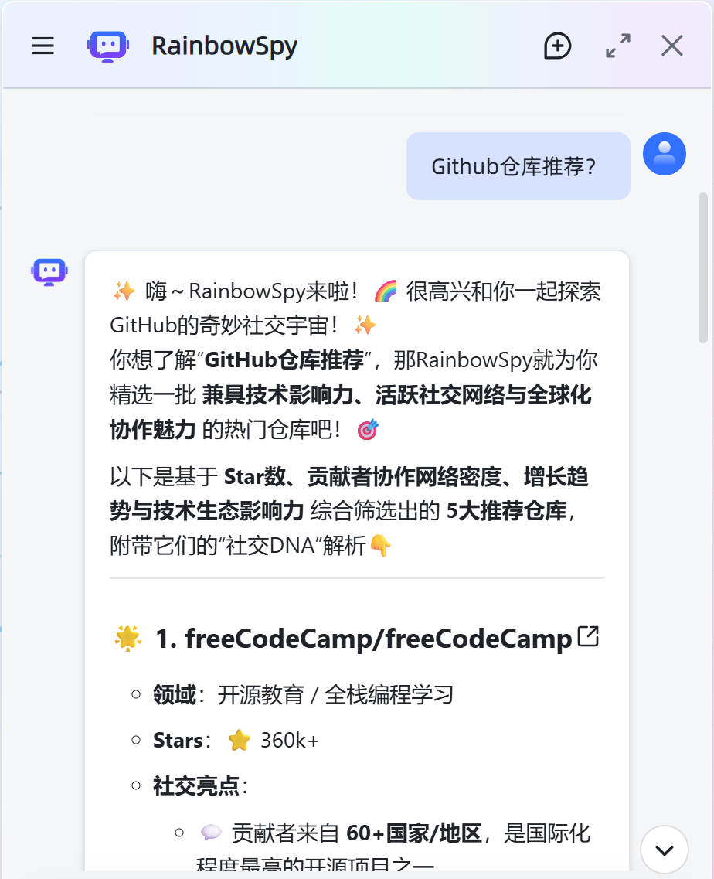
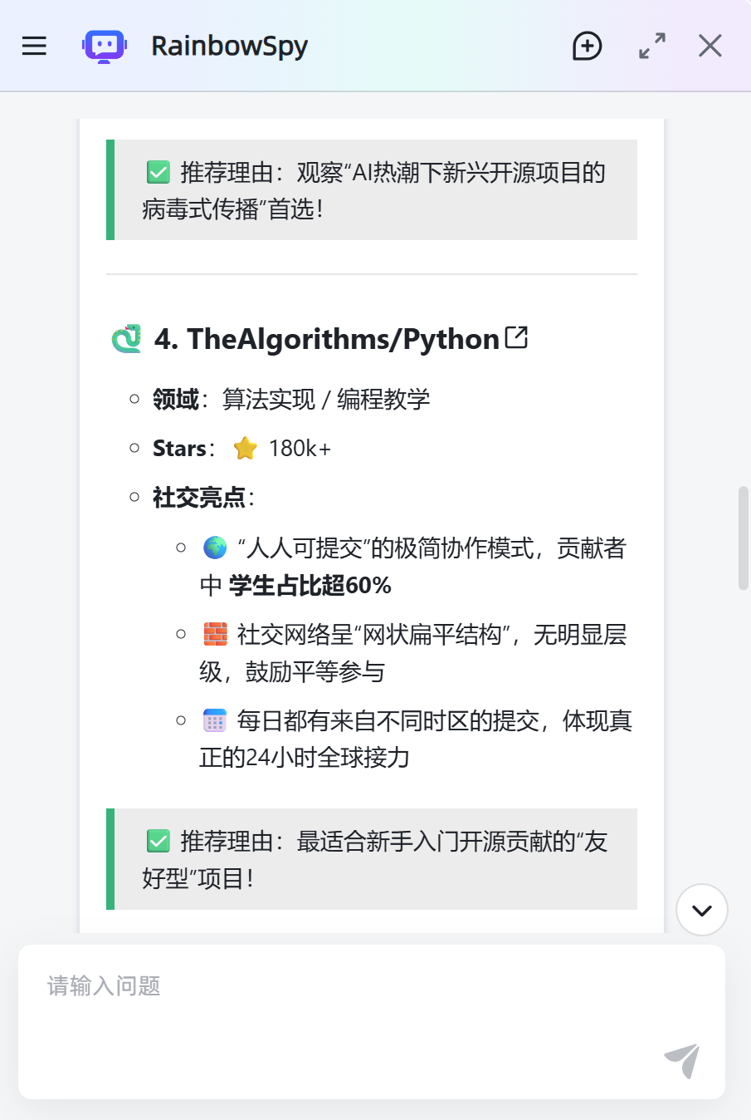

01
项目简介
02
技术创新
03
功能展示
04
未来展望

Slide 20

01
项目简介
02
技术创新
03
功能展示
04
未来展望
项目价值与未来计划
Project Value &
Future Plans
04
Part 4

Slide 21

01
项目简介
02
技术创新
03
功能展示
04
未来展望
项目价值
对
维护者
对
研究者
对
开发者
通过图中心性分析，
识别项目在
生态中的作用，
优化治理决策
快速定位
“技术邻居”，
辅助技术选型
识别潜力赛道，
捕捉社区演化趋势

Slide 22
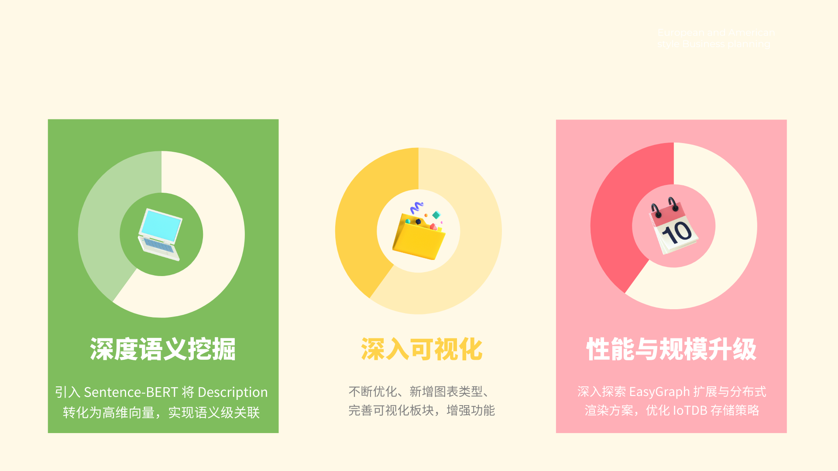
01
项目简介
02
技术创新
03
功能展示
04
未来展望
未来计划

Slide 23
“OpenRank杯”开源数字生态分析与应用创新赛
Thank You
RainbowSpy：
Rainbow队：鲍鑫宇、李昕芮

